Slide 1
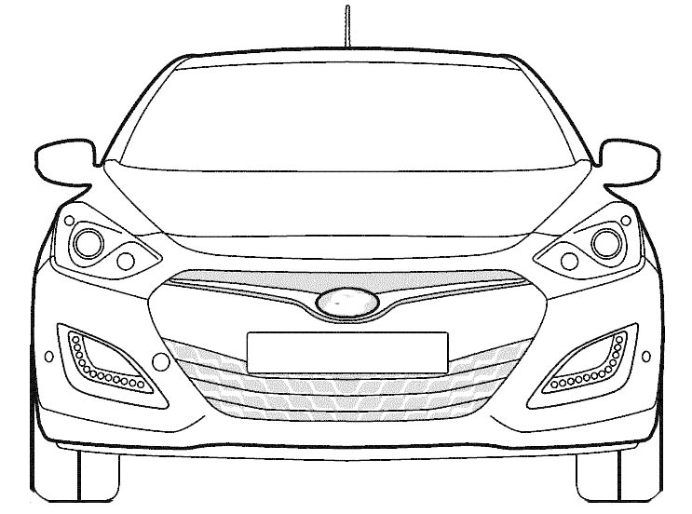
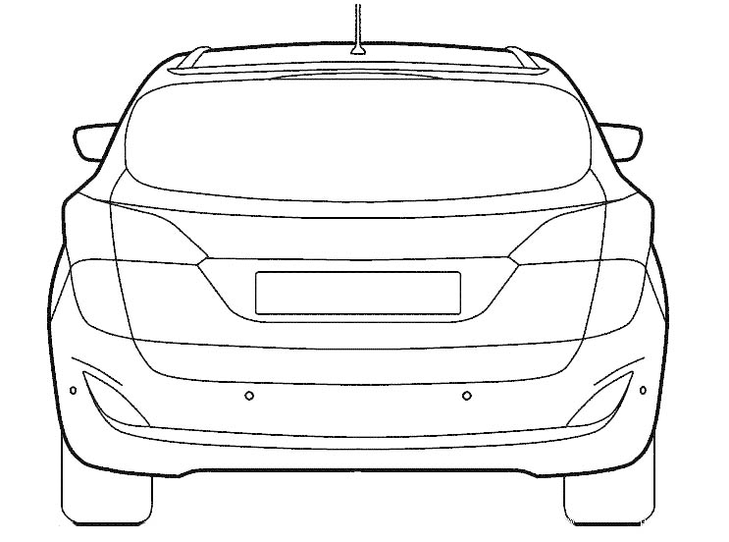
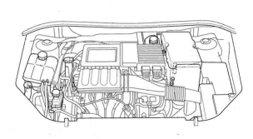
Тел. + 7 499 553-02 86
ЛИСТ ОСМОТРА
Марка, модель автомобиля _____________________________ _ Гос. номер ______________________
ТЕХНИЧЕСКОЕ ОБСЛУЖИВАНИЕ
Масло с фильтром (менялось ______ км/дата)
Воздушный фильтр (менялся________км/дата)
Топливный фильтр (менялся __________ км/дата)
Свечи зажигания (менялись ______км/дата)
Фильтр салона (менялся ________ км/дата)
Ремень ГРМ (менялся ____ ______ км/дата)
ОСНОВНЫЕ ПРОВЕРКИ
Если не работает, поставьте галочку в квадрате
Указатель поворотов
Габариты
Ближний свет
Дальний свет
Противотуманные фары
Указатель поворотов
Габариты
Ближний свет
Дальний свет
Противотуманные фары
Если не работает, поставьте галочку в квадрате
Указатель поворотов
Габариты
Стоп-сигнал
Фонари
Указатель поворотов
Габариты
Стоп-сигнал
Фонари
Повторитель стоп-сигнала Подсветка номера Задний ход
ПОДКАПОТНОЕ ПРОСТРАНСТВО
Состояние
Если не исправно, поставьте галочку в квадрате
Уровень масла ДВС
Уровень антифриза
Уровень тормозной
Жидкость ГУР
Контроль герметичности ДВС (течь, подтекание, патрубки)
_________________________________________________________
Шум в работе ДВС (стуки, свист роликов, ремней)
_________________________________________________________

Slide 2
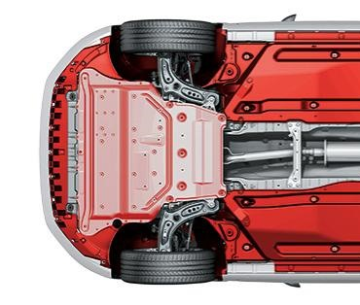
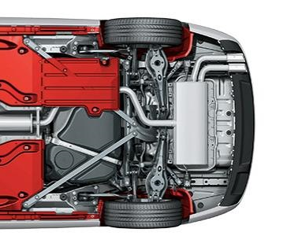
ОСМОТР НА ПОДЪЕМНИКЕ
Состояние передней подвески
Если не исправно, поставьте галочку в квадрате
Рулевые тяги
Рулевые наконечники
Тормозные колодки
Тормозные диски
Шаровые опоры
Ступичные подшипники
Стойки стабилизатора
Втулки стабилизатора
Амортизаторы
Пыльники, отбойники
ШРУСы, пыльники
Рычаги, сайлентблоки
Требует замены_____________________________________________
___________________________________________________________
______________________________________________________________________________________________________________________
ОСМОТР НА ПОДЪЕМНИКЕ
Состояние задней подвески
Если не исправно, поставьте галочку в квадрате
Выхлопная система
Рулевые наконечники
Тормозные колодки
Тормозные диски
Шаровые опоры
Ступичные подшипники
Стойки стабилизатора
Втулки стабилизатора
Амортизаторы
Пыльники, отбойники
ШРУСы, пыльники
Рычаги, сайлентблоки
Требует замены_____________________________________________
___________________________________________________________
______________________________________________________________________________________________________________________
ПРЕДВАРИТЕЛЬНАЯ СТОИМОСТЬ
Стоимость запасных частей_________________________________
_________________________________________________________
Стоимость работ и услуг ____________________________________
_________________________________________________________
Мастер-консультант_______________
Клиент __________________

